Slide 1
PROBLEMATIKA NAZIVNE, PRIKLJUČNE IN OBRAČUNSKE MOČI ZA GOSPODINJSKE ODJEMALCE IN ODJEMALCE BREZ MERJENE MOČI
Maribor, 12. marec 2015

Slide 2
Priključna vs. obračunska moč

Slide 3
Slovar strokovnih izrazov
Priključna moč (angl. connected load) je »moč odjemalca, priključenega na javno omrežje, ki se določa na podlagi nazivnih moči njegovih porabniških naprav in jo določa soglasje za priključitev«.
Obračunska moč (angl. capacity charge) je s pogodbo določena moč odjemalca, »ki služi za določitev prispevka za moč«.
(Slovar strokovnih izrazov za trg z električno energijo)

Slide 4
Sistemski operater (poenostavljena razlaga)
Priključna moč je najvišja dovoljena moč in se dogovori v soglasju za priključitev.
Obračunska moč je izmerjena ali določena glede na varovalko za obračun uporabe omrežja in prispevkov in je navedena na računu.
(Sistemski operater distribucijskega omrežja)

Slide 5
Sistemski operater (bolj natančna razlaga)
Priključna moč: je najvišja dovoljena vrednost moči, ki jo sme končni odjemalec doseči na prevzemno-predajnem mestu pri odjemu električne energije iz omrežja, oz. proizvajalec pri dobavi električne energije v omrežje in jo določi SODO v soglasju za priključitev.
Obračunska moč: je merilo največjega trenutnega odjema električne energije, ki ga omogoča odjemalčev priključek. Določena je na podlagi zmogljivosti omejevalnika toka, ki je pri gospodinjskih odjemalcih praviloma varovalka. Obračunska moč je navedena na računu in je lahko enaka ali manjša od priključne moči«.
(Sistemski operater distribucijskega omrežja)

Slide 6
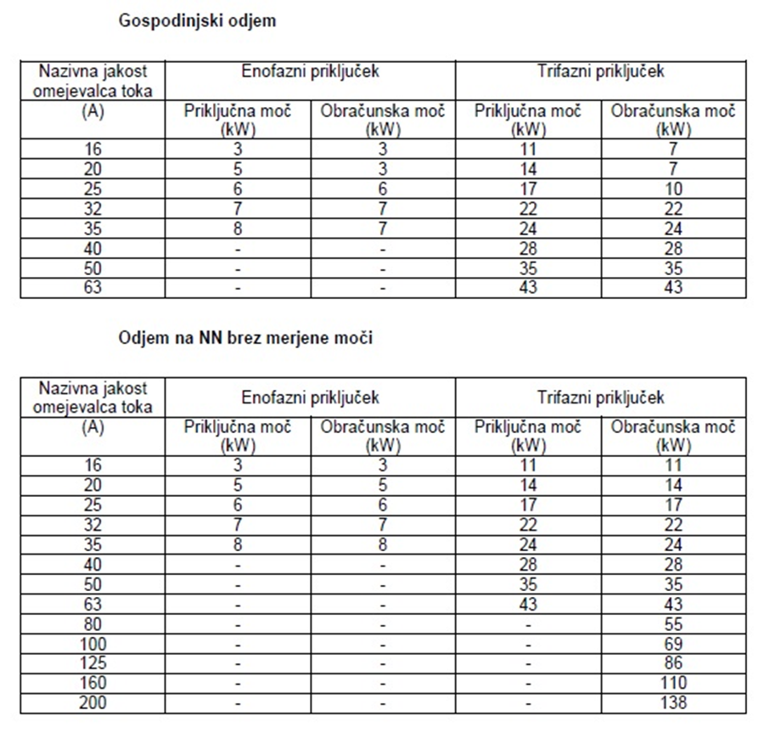
Regulator
Priključno in obračunsko moč določa Omrežninski akt.
Za končne odjemalce na nizki napetosti, ki se jim moč ugotavlja s pripravo za preprečevanje prekoračitev dogovorjene moči, sta določeni s tabelo v 107.členu Omrežninskega akta.

Slide 7
Nazivna vs. priključna moč

Slide 8
Odstopanja
V Omrežninskem aktu tabelirane vrednosti priključne moči odstopajo od izračunane nazivne (dejanske) moči.
Razlog je v zaokroževanju tabeliranih vrednosti priključne moči na cela števila.

Slide 9
Preprost preračun
Priključna moč, kot jo tabelira 107. člen Omrežninskega akta, ob nazivni napetosti 230 V (v nadaljevanju: nazivna moč) pomembno odstopa od izračunane dejanske moči.
Tabela: Za varovalni vložek 20 A je priključna moč 5 kW.
Izračun: Pnaz = 20 A × 230 V = 4,60 kW.
Razlika: 8,7%

Slide 10
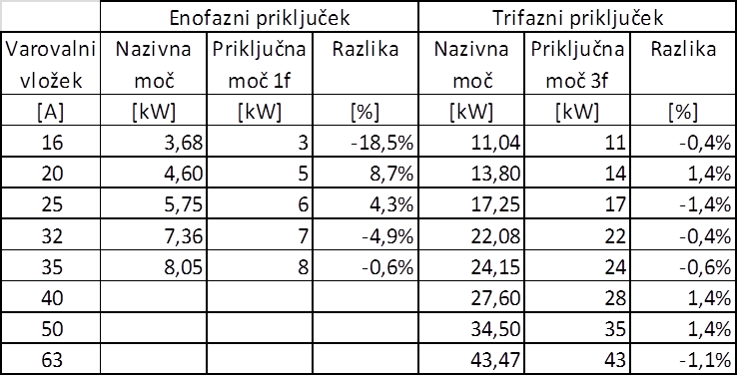
Razlike med nazivno in priključno močjo
Razlike med nazivno in priključno močjo:
  od -18,5% do +8,7% pri enofaznih priključkih.
  od -0,6% do + 1,4% pri trifaznih priključkih.

Slide 11
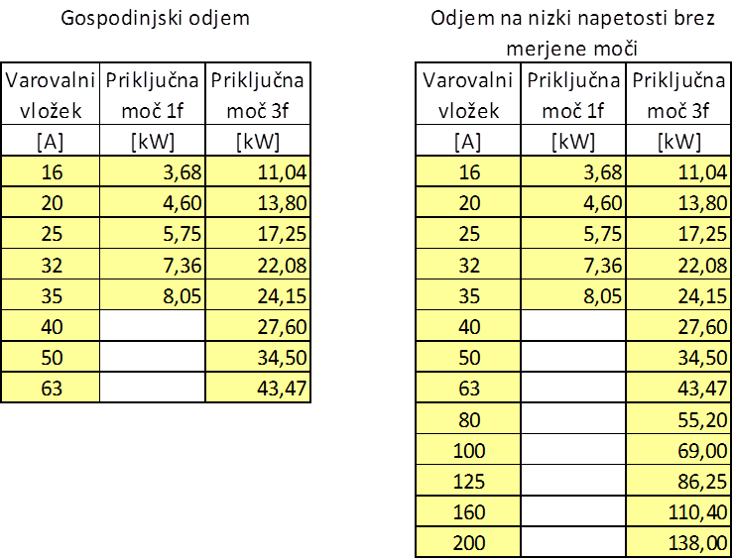
Predlog
Že zaokroževanje na eno decimalno mesto bi odstopanja pomembno zmanjšalo.
Zaokroževanje priključne moči na dve decimalni mesti pa v celoti odpravi vso razliko med nazivno in priključno močjo.

Slide 12
Priključna vs. Obračunska moč

Slide 13
Nelineranost
Omrežninski akt nelinearno določa obračunsko moč.
Razlog ni naveden.

Slide 14
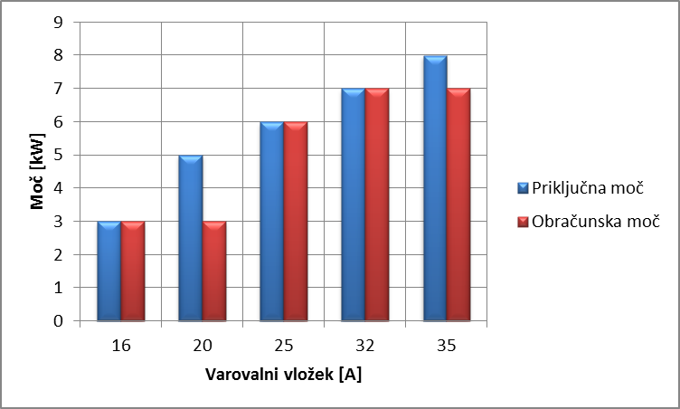
Enofazni priključki
Pri gospodinjskem odjemu sta priključna in obračunska moč enaki za tri od petih jakosti varovalnega vložka pri enofaznih priključkih. Pri treh jakostih pa je obračunska moč pomembno manjša od priključne moči.

Slide 15
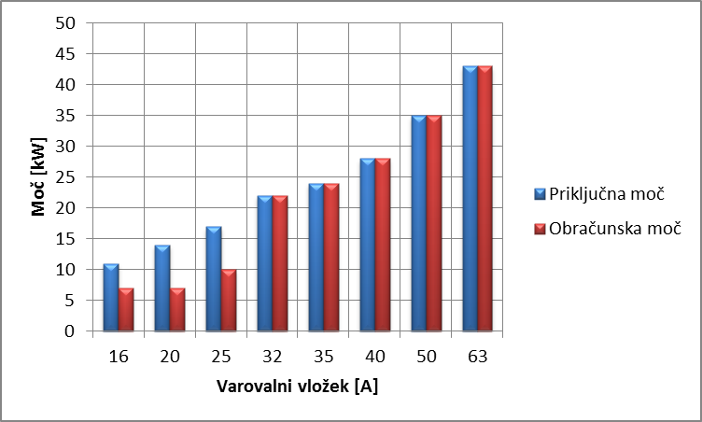
Trifazni priključki
Pri gospodinjskem odjemu sta priključna in obračunska moč enaki za pet od osmih jakosti varovalnega vložka pri trifaznih priključkih. Pri treh jakostih pa je obračunska moč pomembno manjša od priključne moči.

Slide 16
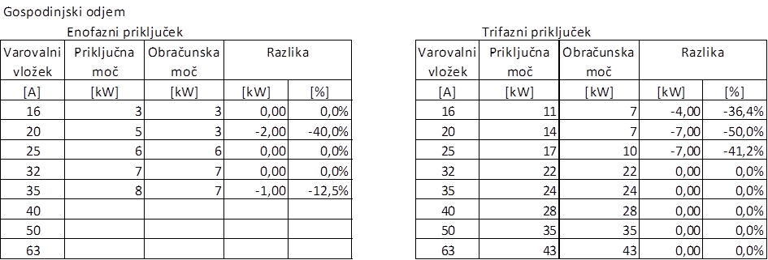
Razlike med priključno in obračunsko močjo
Pri enofaznem priključku je obračunska moč do 40%, pri trifaznem priključku pa do 50% nižja od priključne moči.

Slide 17
Nazivna vs. obračunska moč

Slide 18
Zaradi:
  razlik med nazivno in priključno močjo,
  razlik med priključno im obračunsko močjo,
obstajajo tudi znatne razlike med nazivno in obračunsko močjo.

Slide 19
Gospodinjski odjem
Omrežninski akt iz neznanih razlogov
  nekaterim odjemalcem zaračunava nižjo obračunsko moč kot znaša njihova dejanska nazivna moč,
  drugim pa zaračunava obračunsko moč, ki je višja od njihove dejanske nazivne moči.

Slide 20
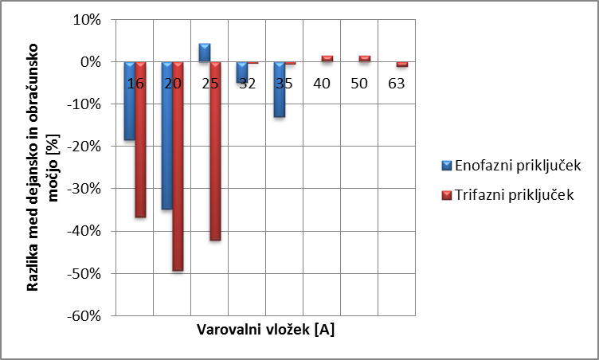
Gospodinjski odjem
Pri enofaznih priključkih je razlika v razponu od -34,8 % do +4,3 %.
Pri trifaznih priključkih pa v razponu od -49,3 % do +1,4 %.

Slide 21
Odjem na nizki napetosti z merjeno močjo
Omrežninski akt iz neznanih razlogov
  nekaterim odjemalcem zaračunava nižjo obračunsko moč kot znaša njihova dejanska nazivna moč,
  drugim pa zaračunava obračunsko moč, ki je višja od njihove dejanske nazivne moči.

Slide 22
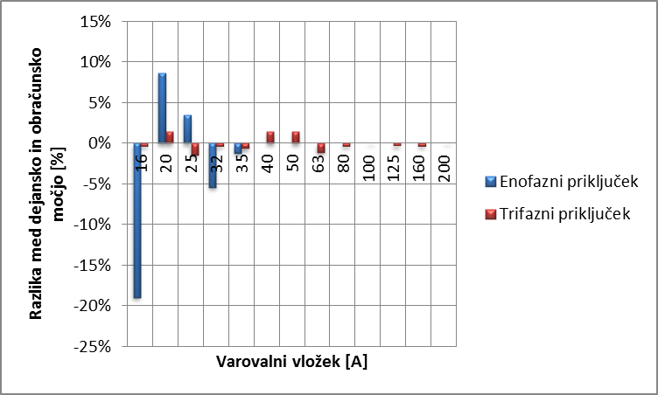
Odjem na nizki napetosti z merjeno močjo
Pri enofaznih priključkih je razlika v razponu od -18,9 % do +8,7 %.
Pri trifaznih priključkih pa v razponu od -1,4 % do +1,4 %.

Slide 23
Ugotovitve

Slide 24
3 kW → 5 kW → 4,6 kW
Operater distribucijskega omrežja mora odjemalcem zagotavljati priključno moč, odjemalci pa plačujejo obračunsko moč.
Primer iz veljavnega Omrežninskega akta:
  Odjemalec z 20 A varovalnim vložkom in enofaznim priključkom plača 3 kW obračunske moči.
  Omrežninski akt mu pravi, da dobi 5 kW priključne moči.
  Dejansko pa dobi 4,6 kW nazivne (dejanske) moči.

Slide 25
Pnaz > Ppriklj
Nekateri odjemalci imajo večjo dejansko (nazivno) kot priključno moč
  (primer: gospodinjski odjemalec in odjemalec na nizki napetosti brez merjene moči z enofaznim priključkom in 16 A ali pa 32 A varovalnim vložkom).

Slide 26
Pnaz < Ppriklj
Drugi odjemalci imajo dejansko (nazivno) moč manjšo, kot je priključna moč
  (primer: gospodinjski odjemalec in odjemalec na nizki napetosti brez merjene moči z enofaznim priključkom in 20 A ali pa 25 A varovalnim vložkom).

Slide 27
Ista Pobrač, različne Ppriklj
Nekateri odjemalci imajo sicer enako obračunsko moč, vendar dokaj različne priključne moči
  (primer: gospodinjski odjemalec z enofaznim priključkom in 16 A varovalnim vložkom plačuje isto obračunsko moč kot odjemalec z 20 A varovalnim vložkom, čeprav ima slednji za 2 kW večjo priključno moč;
  še večja razlika je pri gospodinjskem odjemalcu s trifaznim priključkom in 16 A varovalnim vložkom, ki plačuje isto obračunsko moč kot odjemalec z 20 A varovalnim vložkom, ki pa ima 3 kW večjo priključno moč).

Slide 28
Pobrač = 0,5 Ppriklj
Pri nekaterih odjemalcih je znatna razlika med priključno in obračunsko močjo
  (primer: pri gospodinjskem odjemalcu s trifaznim priključkom in 20 A varovalnim vložkom je obračunska moč kar 7 kW oziroma 50 % nižja od priključne moči).

Slide 29
Pobrač > Pnaz
Pri nekaterih odjemalcih je obračunska moč celo večja od dejanske (nazivne) moči
  (primer: pri gospodinjskem odjemalcu z enofaznim priključkom in 25 A varovalnim vložkom je obračunska moč za 0,2 kW oziroma 3,4 % večja od dejanske (nazivne) moči, pri gospodinjskem odjemalcu in odjemalcu na nizki napetosti brez merjene moči s trifaznim priključkom ter 40 A in 50 A varovalnim vložkom je obračunska moč za 0,4 kW in 0,5 kW večja od dejanske (nazivne) moči).

Slide 30
PredlogI

Slide 31
Sedanja določitev priključne moči je premalo natančna.
Razlike med obračunsko in priključno močjo
  povzročajo nepreglednost,
  diskriminirajo posamezne odjemalce in
  ne spodbujajo prilagajanja odjema.

Slide 32
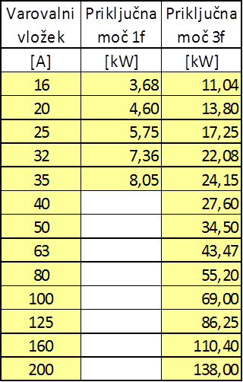
Za odpravo pomanjkljivosti in zagotovitev preglednosti, korektnosti in nediskriminatornosti odjemalcev bi bilo potrebno:
  Natančno določiti priključne moči in
  Izenačiti priključno in obračunsko moč.
Zato se predlaga enotna tabela moči.

Slide 33
Hvala za vašo pozornost.
Avtor:
  mag. Boris Sovič
  Elektro Maribor d.d.
  boris.sovic@elektro-maribor.si

